Slide 1
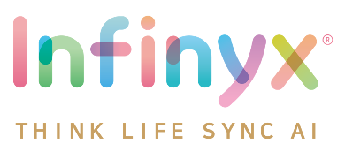
Python GUI
AI 스쿨 – python GUI
2022. 05. 30

Slide 2

Python GUI 소개
PyQt5는 Qt5 어플리케이션 프레임워크에 대한 파이썬 버전입니다. Qt는 플랫폼에 관계없이 다양한 기능을 포함하는 C++ 라이브러리이자 개발툴입니다.
PyQt5는 이러한 1000여 개의 클래스들을 포함하는 파이썬 모듈의 모음입니다.
PyQt5는 윈도우, 리눅스, macOS, 안드로이드, iOS를 지원합니다.
PyQt5의 홈페이지(https://www.riverbankcomputing.com/software/pyqt/intro)에서 최신의 그리고 안정적인 버전의 PyQt5와 최신 버전의 문서를 얻을 수 있습니다.
PyQt5 개발자는 GPL과 상업용 라이센스 중 하나를 선택할 수 있습니다. (PyQt5 라이센스 관련: https://www.riverbankcomputing.com/commercial/license-faq)

Slide 3
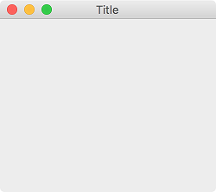
기초 Basics – 창 띄우기
옆 그림과 같은 작은 창을 하나 띄워보겠습니다.
창의 오른쪽 위 (Windows) 또는 왼쪽 위 (macOS)에 기본적으로 제공되는 버튼들로 창의 크기를 최대화, 최소화하거나 종료할 수 있습니다.
또한 마우스를 가지고 창을 이동하거나 창의 크기를 조절할 수 있습니다.
이러한 기능은 사실 많은 코드를 필요로 하지만 대부분의 어플리케이션에서 자주 사용되는 기능이기 때문에 이미 누군가가 코드로 만들어 놓았습니다.
https://doc.qt.io/qtforpython/index.html
라이브러리 설치
pip install PyQt5
pip install pyqt5-tools

Slide 4
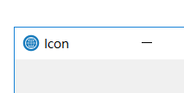
기초 Basics – 어플리케이션 아이콘 넣기
어플리케이션 아이콘은 타이틀바의 왼쪽 끝에 보여질 작은 이미지입니다.
우선 폴더 안에, 아래와 같이 아이콘으로 사용할 이미지 파일을 저장해 둡니다.

Slide 5
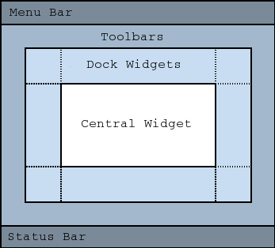
기초 Basics – 메인창 구성
메인창(Main window) 의 구성은 다음과 같습니다.
메인창(Main window)은 메뉴바, 툴바, 상태바를 갖는 전형적인 어플리케이션 창입니다
메인창은 QMenuBar, QToolBar, QDockWidget, QStatusBar를 위한 고유의 레이아웃을 갖고 있습니다.
또한 가운데 영역에 중심위젯 (Central widget)을 위한 영역을 갖고 있습니다. 여기에는 어떠한 위젯도 들어올 수 있습니다.
QMainWindow 클래스를 이용해서 메인 어플리케이션 창을 만들 수 있습니다.

Slide 6
기초 Basics – Status Bar
상태바는 어플리케이션의 상태를 알려주기 위해 어플리케이션의 하단에 위치하는 위젯입니다.
상태바에 텍스트를 표시하기 위해서는 showMessage() 메서드를 사용합니다.
텍스트가 사라지게 하고 싶으면, clearMessage() 메서드를 사용하거나, showMessage() 메서드에 텍스트가 표시되는 시간을 설정할 수 있습니다.
현재 상태바에 표시되는 메세지 텍스트를 갖고 오고 싶을 때는 currentMessage() 메서드를 사용합니다.
QStatusBar 클래스는 상태바에 표시되는 메세지가 바뀔 때 마다 messageChanged() 시그널을 발생합니다.

Slide 7

기초 Basics – 메뉴바 만들기
GUI 어플리케이션에서 메뉴바(menu bar)는 흔하게 사용됩니다.

Slide 8
기초 Basics – 절대적 배치
절대적 배치(Absolute positioning) 방식은 각 위젯의 위치와 크기를 픽셀 단위로 설정해서 배치합니다.
절대 배치 방식을 사용할 때는 다음의 제약을 이해하고 있어야 합니다.
창의 크기를 조절해도 위젯의 크기와 위치는 변하지 않는다.
다양한 플랫폼에서 어플리케이션이 다르게 보일 수 있다.
어플리케이션의 폰트를 바꾸면 레이아웃이 망가질 수 있다.
레이아웃을 바꾸고 싶다면 완전히 새로 고쳐야 하며, 이는 매우 번거롭다.

Slide 9
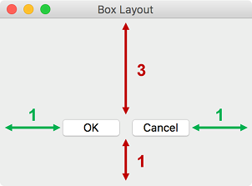
기초 Basics – 박스 레이아웃
박스 레이아웃 클래스를 이용하면 훨씬 유연하고 실용적인 레이아웃을 할 수 있습니다\
QHBoxLayout, QVBoxLayout은 여러 위젯을 수평으로 정렬하는 레이아웃 클래스 입니다.
QHBoxLayout, QVBoxLayout 생성자는 수평, 수직의 박스를 하나 만드는데, 다른 레이아웃 박스를 넣을 수도 있고 위젯을 배치할 수도 있습니다.
예제 코드에서 위젯의 가운데 아래 부분에 두 개의 버튼을 배치하기 위해 수평, 수직의 박스를 하나씩 사용합니다.
필요한 공간을 만들기 위해 addStretch() 메서드를 사용하고, 'stretch factor'를 조절해 보겠습니다.

Slide 10
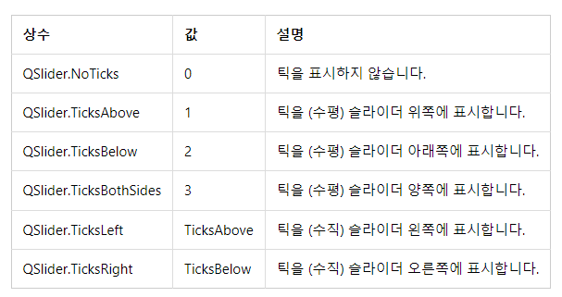

위젯 Widget(Qslider & Qdial)
Qslider 는 수평 또는 수직 방향의 슬라이더를 제공
슬라이더의 틱(tick)의 간격을 조절하기 위해서는 setTickInterval() 메서드, 틱(tick)의 위치를 조절하기 위해서는 setTickPosition() 메서드를 사용합니다. setTickInterval() 메서드의 입력값은 픽셀이 아니라 값을 의미합니다. setTickPosition() 메서드의 입력값과 기능은 아래의 표와 같습니다. (예시: setTickPosition(QSlider.NoTicks) 또는 setTickPosition(0))

Slide 11
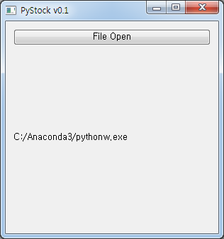
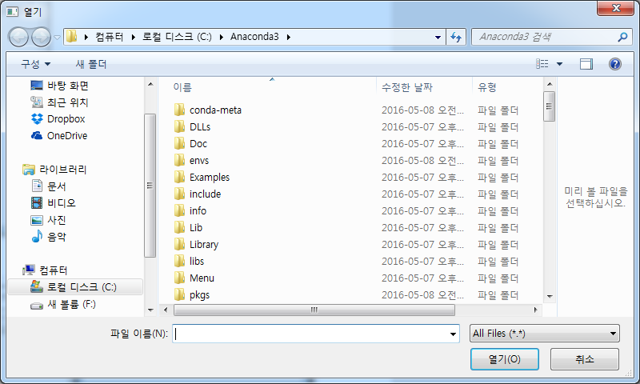
다이얼로그 - QFileDialog
사용자가 파일이나 디렉터리를 선택할 수 있게 하는 다이얼로그 창입니다.

Slide 12
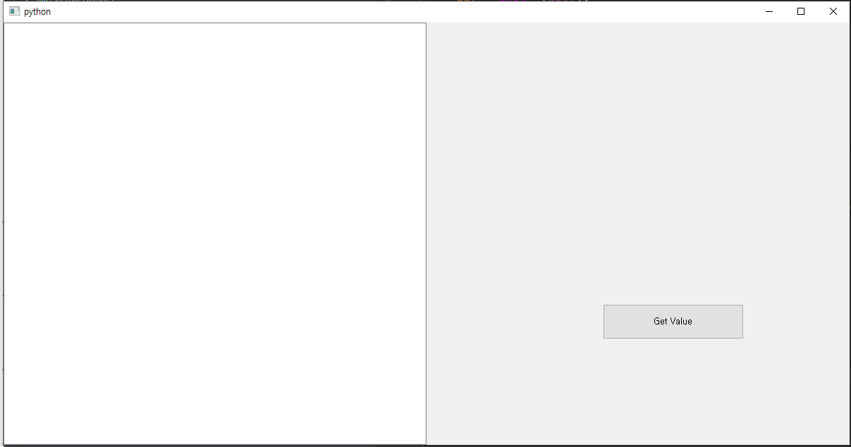
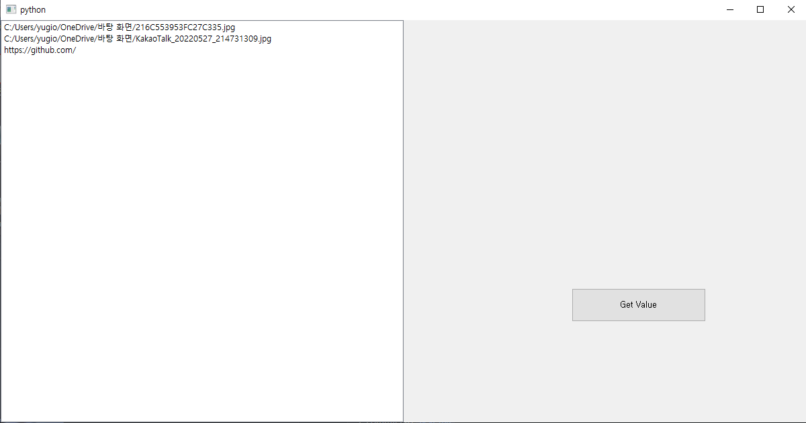
리스트 박스 응용
사용자가 파일이나 URL 주소를 리스트 박스에 Drop 내용을 리스트 보여줌

Slide 13
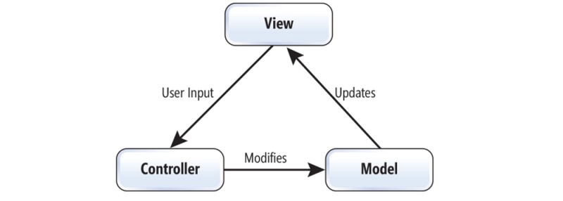
MVC 패턴 대한 개념 필요
사전 지식 디자인패턴 : MVC 패턴

Slide 14
MVC 패턴 대한 개념 필요
사전 지식 디자인패턴 : MVC 패턴
모델 : DATA, 정보들의 가공을 책임지는 컴포넌트를 말합니다.
모델(Model)은 어플리케이션의 정보, 데이터를 나타냅니다. 데이타베이스, 처음의 정의하는 상수, 초기화 값, 변수 등을 뜻합니다. 비즈니스 로직을 처리한 후 모델의 변경사항을 컨트롤러와 뷰에 전달합니다.
모델은 다음과 같은 규칙을 가지고 있습니다.
사용자가 편집하길 원하는 모든 데이터를 가지고 있어야 합니다.
뷰나 컨트롤러에 대해서 어떤 정보도 알지 말아야 합니다.
변경이 일어나면, 변경 통지에 대한 처리 방법을 구현해야만 합니다.

Slide 15
MVC 패턴 대한 개념 필요
사전 지식 디자인패턴 : MVC 패턴
뷰 : 사용자에게 보여지는 부분, 즉 유저 인터페이스(User interface)를 의미합니다.
MVC 패턴은 여러 개의 뷰(View)가 존재할 수 있으며, 모델에게 질의하여 데이터를 전달받습니다. 뷰는 받은 데이터를 화면에 표시해주는 역할을 가지고 있습니다.
모델에게 전달받은 데이터를 별도로 저장하지 않아야 합니다. 사용자가 화면에 표시된 내용을 변경하게 되면 모델에게 전달하여 모델을 변경해야 합니다.
뷰는 다음과 같은 규칙을 가지고 있습니다.
모델이 가지고 있는 정보를 따로 저장해서는 안됩니다.
모델이나 컨트롤러와 같이 다른 구성요소들을 몰라야 됩니다.
변경이 일어나면 변경통지에 대한 처리방법을 구현해야만 합니다.

Slide 16
MVC 패턴 대한 개념 필요
사전 지식 디자인패턴 : MVC 패턴
컨트롤러 : 모델(Model)과 뷰(View) 사이를 이어주는 브릿지(Bridge) 역할을 의미합니다.
모델이나 뷰는 서로의 존재를 모르고 있습니다. 변경 사항을 외부로 알리고 수신하는 방법만 있습니다. 컨트롤러(Controller)는 이를 중재하기 위해 모델과 뷰에 대해 알고 있어야 합니다.
모델이나 뷰로부터 변경 내용을 통지 받으면 이를 각 구성 요소에게 통지해야 합니다. 사용자가 어플리케이션을 조작하여 발생하는 변경 이벤트들을 처리하는 역할을 수행합니다.
컨트롤러는 다음과 같은 규칙을 가지고 있습니다.
모델이나 뷰에 대해서 알고 있어야 합니다.
모델이나 뷰의 변경을 모니터링 해야 합니다.

Slide 17
MVC 패턴 대한 개념 필요
사전 지식 디자인패턴 : MVC 패턴
왜 그러면 사용하는가 ?
MVC 패턴에 대한 여러 글을 읽어봤지만, 결국 '유지보수의 편리성'이라는 하나의 결론으로 수렴합니다.
최초 설계를 꼼꼼하게 진행한 시스템이라도 유지보수가 발생하기 시작하면 각 기능 간의 결합도(coupling)가 높아지는 경우가 발생합니다.
이는 최초 설계 이념을 정했던 사람들의 부재 혹은 비즈니스 요건 변경으로 인해 필연적으로 발생하는 것 같습니다.
결합도가 높아진 시스템은 유지보수 작업 시 다른 비즈니스 로직에 영향을 미치게 되므로 사소한 코드의 변경이 의도치 않은 버그를 유발할 수 있습니다.

Slide 18
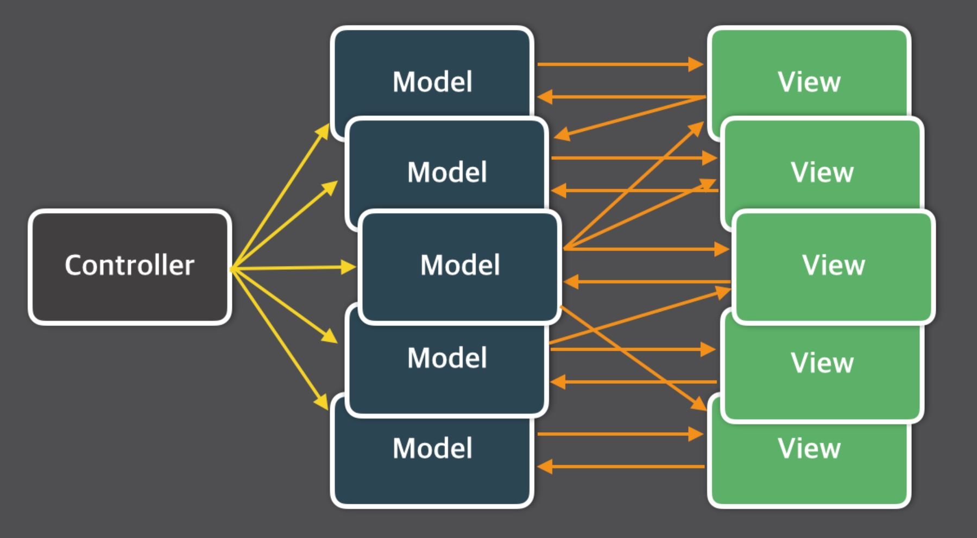
MVC 패턴 대한 개념 필요
사전 지식 디자인패턴 : MVC 패턴
MVC 패턴의 한계
세상에 완벽이라는 단어는 없습니다. MVC 패턴에도 한계가 있습니다. 복잡한 대규모 프로그램의
경우 다수의 뷰와 모델이 컨트롤러를 통해 연결되기 때문에 컨트롤러가 불필요하게 커지는 현상 발생 합니다.
복잡한 화면을 구성하는 경우에도 동일한 현상 발생 이를 massive view controller 라 고합니다.

Slide 19
MVC 패턴 대한 개념 필요
사전 지식 디자인패턴 : MVC 패턴
MVC 패턴의 한계 보완하기 위해서 다양한 패턴이 파생되었습니다.
MVP 패턴
MVVM 패턴
Flux 패턴
Redux 패턴
RxMVVM 패턴

Slide 20
MVC 패턴의 적용 사례
사전 지식 디자인패턴 : MVC 패턴
MVC 패턴은 Spring 프레임워크와 JSP(Java Servlet Page)를 사용한 웹 어플리케이션 개발에서 가장 즐겨 사용되는 개발 방식입니다.
Spring Boot 프레임워크는 공식적으로 JSP를 지원하지 않지만, 개발은 가능하다.

Slide 21
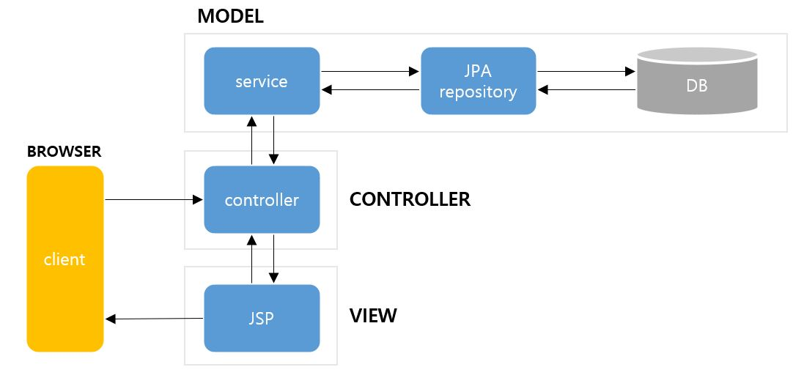
MVC 패턴의 적용 시나리오
사전 지식 디자인패턴 : MVC 패턴
MVC 패턴 적용 시나리오
브라우저 화면에서 서버로 데이터를 전달합니다.
컨트롤러에서 데이터를 전달받아 서비스에게 데이터를 전달합니다.
서비스는 JpaRepository를 이용하여 전달받은 데이터를 데이터베이스에 INSERT 합니다.
INSERT 수행 후 컨트롤러는 서비스를 통해 데이터를 다시 조회합니다.
조회한 데이터를 모델 객체를 통해 뷰에게 전달합니다.
화면에 변경이 발생하는지 확인합니다.

Slide 22
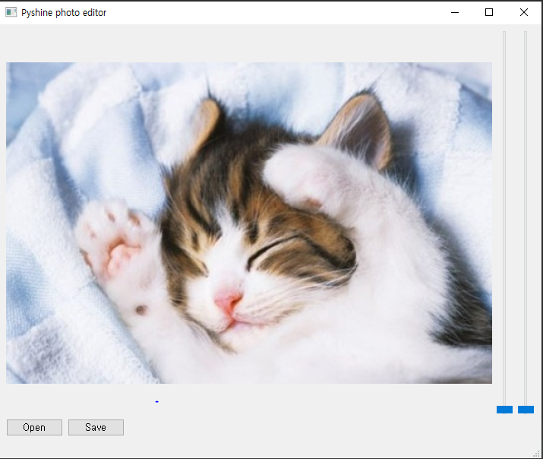
Open CV 이미지 brightness, blur 기능 GUI 형태로 구현
MVC 패턴 적용 한다면 ?
CONTROLLER
- 버튼 2개 : open , save : loader image , save image
- Qslider 2개 : BRIGHTNESS, BLUR : brightness_value , blur_value
MODEL
- setPhoto
- savePhoto
- changeBrightness
- changeBlur
View -> 사용자에게 보이는 output

Slide 23
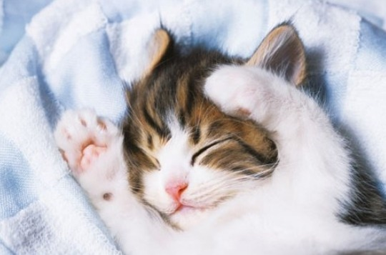
과제 : 이미지 리스트 View 만들기
이미지 리스트에서 파일 선택 후 버튼 클릭하면 오른쪽에 이미지 보이는 Viewer 만들기

Slide 24
과제 : 실습 코드에서 이미지처리 brightness, blur 제외한 2가지 기능을 추가 하기

Slide 25


감사합니다.

